Slide 1











Slide 2



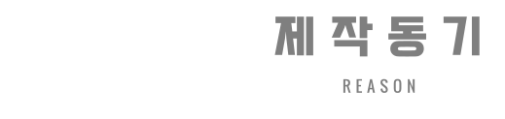
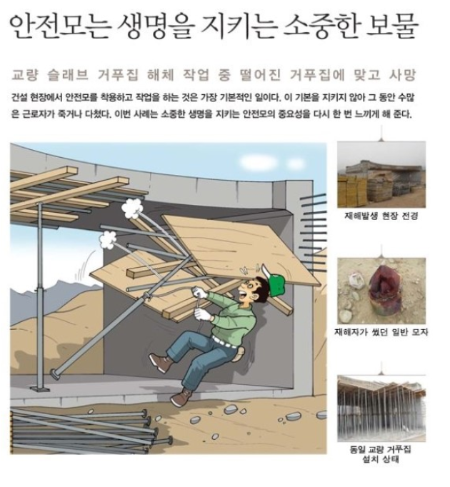
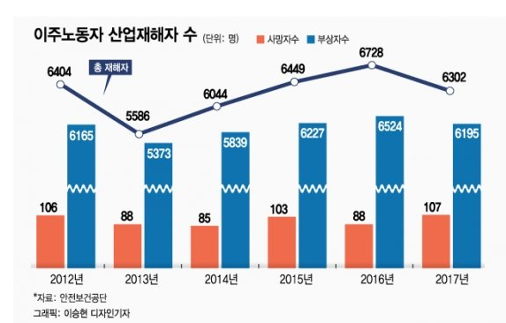
건설 강국의 나라 대한민국이지만 안전 장비 미착용으로 인한 사고 발생률은 여전한 추세다.
4차 산업혁명에 걸맞는 속도로 발전하는 기구 및 장비들은 가득하나, 이에 대한 미착용은 방지할 방법이 뚜렷하지 않다.
그와 동시에 관리 부족과 노후화로 인한 화재 대비 시설의 미작동으로 인해, ‘쿠팡 화재 사건’ 과 같은 비운의 사고는 여전히 발생하고 있다.
발전하는 기술과는 반대로 안전의식은 그 자리에 머물러있다.
이 어플은 안전의식의 수준과 안전 시설의 관리 효율을 증가시키기 위해 개발하고자 한다.
발전하는 기술 하지만 그대로인 사고 발생률
노동자들의 안전 용품 상태 점검과 시설 점검을 통해 사고 발생률을 줄이도록 유도하자.

Slide 3



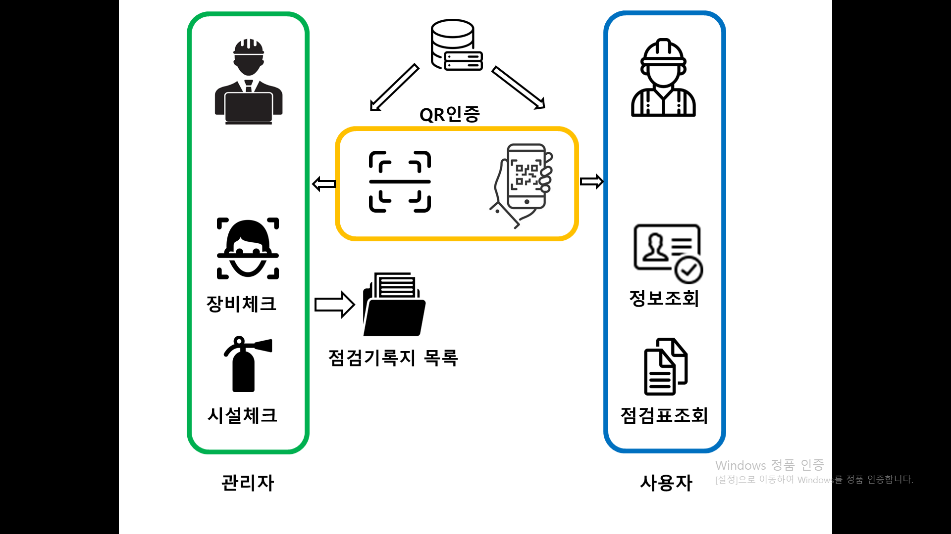
▷관리자
장비 인식/ 체크 기능 가능
시설물 인식/ 체크 기능 가능
위의 점검 기능 결과를 서버에 기록
▷ 노동자
QR코드로 본인 인증
본인인증 후 개인 안전 장비 점검
기능 수행
안전 장비 착용 여부를 노동자의
차트에 작성
노동자

Slide 4


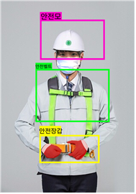
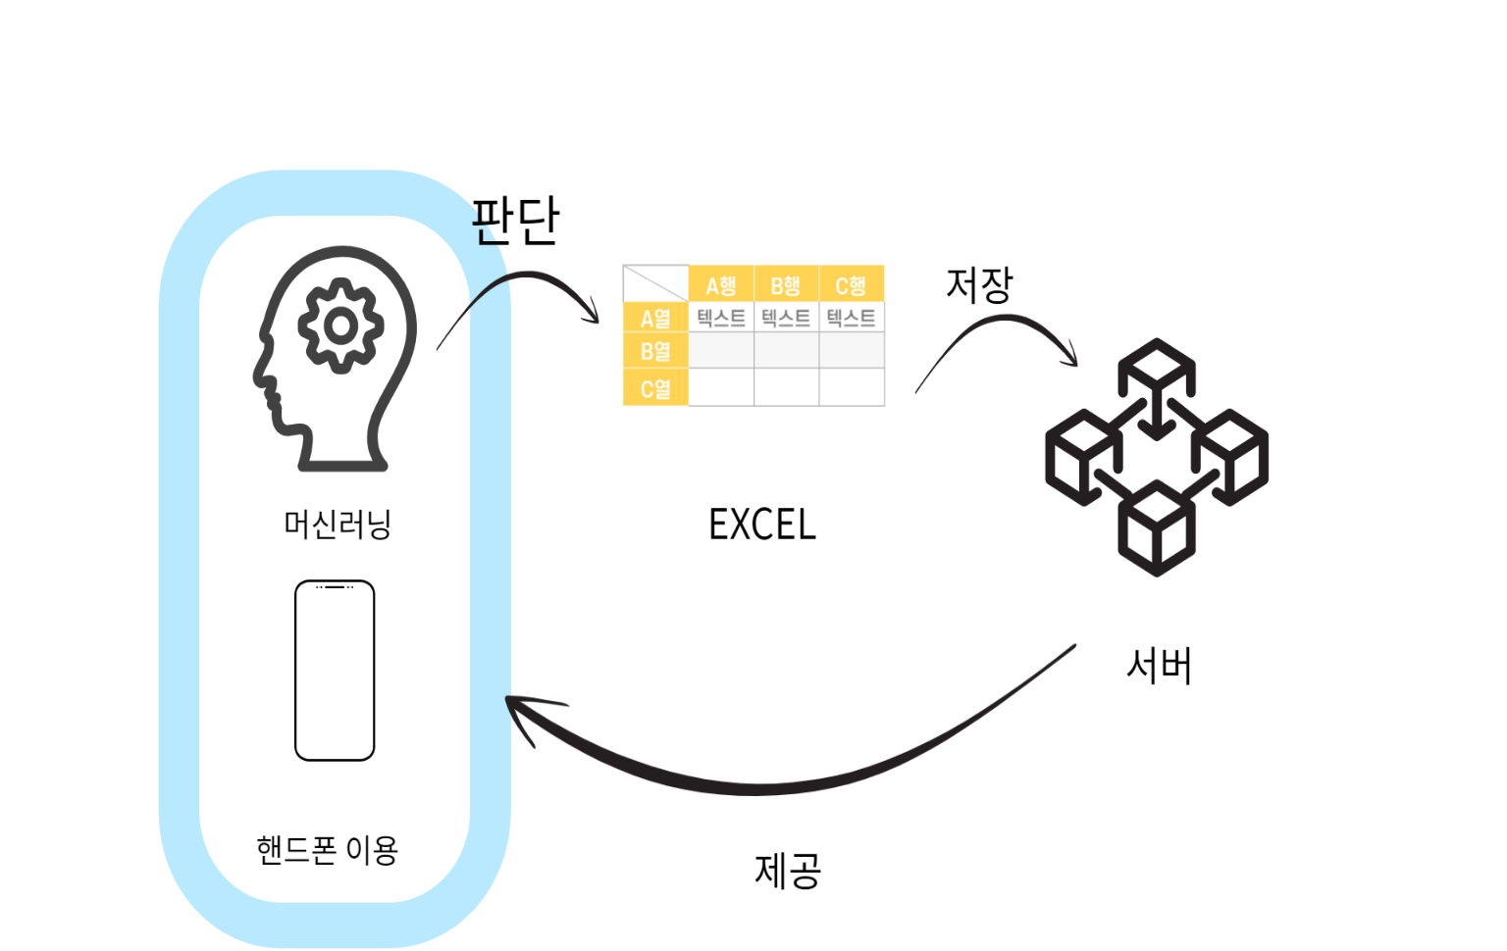
● 건설 노동자의 안전 장비 착용 여부를 판단해줄 수 있는 프로그램 구현
● 카메라 앞에 서서 전신을 비추면 프로그램이 자동으로 안전장비
착용 여부를 판단
● 머신러닝을 이용하여 구현할 예정
● 착용 여부를 판단 후 자동으로 당일 기록 엑셀 파일에 작성
● 당일 직원들이 모두 검사를 맡으면 전체 기록이 서버에 저장
● 저장된 파일들은 앱에서 제공하는 ‘점검기록’에서 노동자 관리자
모두 확인 가능
● 관리자는 기록을 수정 할 수 있음 (직원 이름, 전화번호)

Slide 5


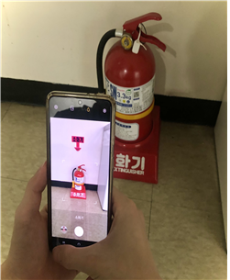
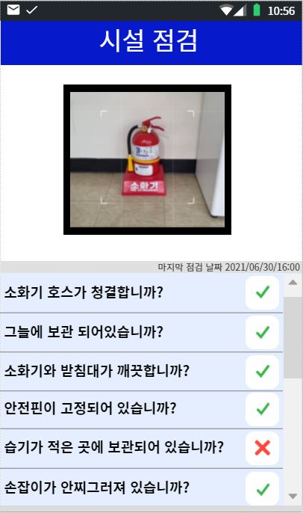
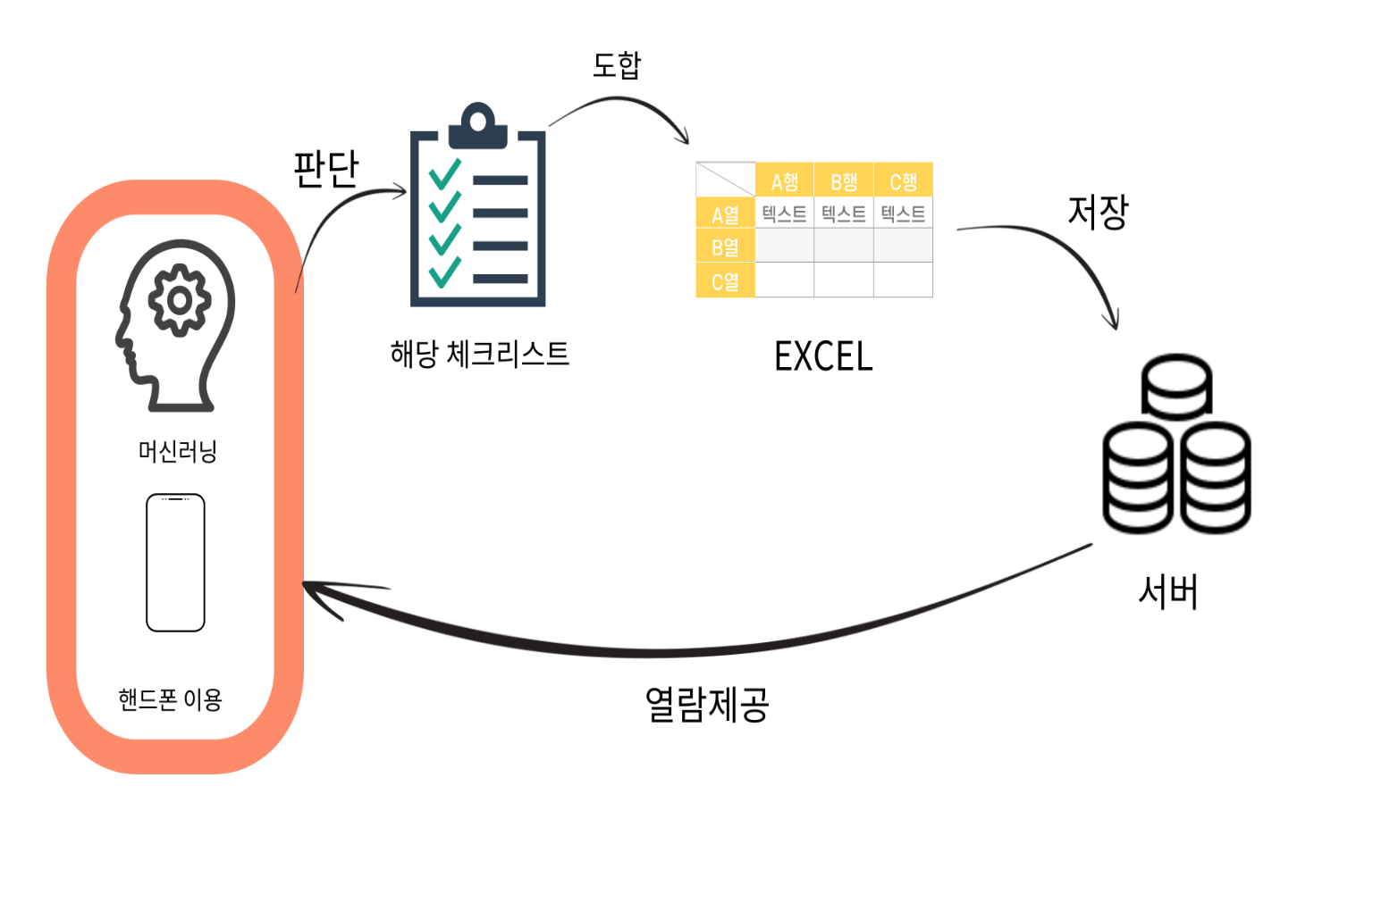
● 카메라로 화재 시설물을 인식 후 시설물에 해당하는 체크리스트 제공
● 관리자는 현장에 존재하는 시설물들을 모두 점검 후 부분적으로
수정하거나 추가적인 정보를 기입할 수 있음
● 앱 자체에서 주기적으로 시설물을 점검하도록 알림 제공
● 머신러닝을 통해 이미지 인식 기술 구현
● 관리자가 점검을 마치면 해당 체크리스트는 엑셀 파일에 작성됨
● 안전 장비 착용 점검과 같이 전체 점검이 마무리가 되면 작성된
엑셀 파일이 서버에 저장됨
● 저장된 점검표는 앱 안의 점검 기록 부분에서
해당 건설현장 관계자와 노동자 모두 열람 가능

Slide 6

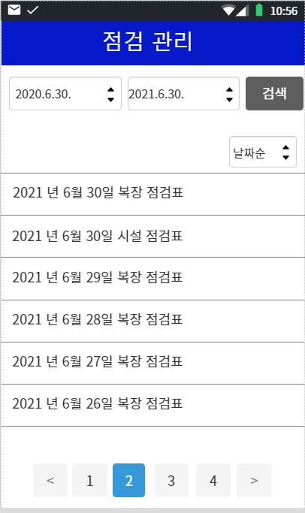
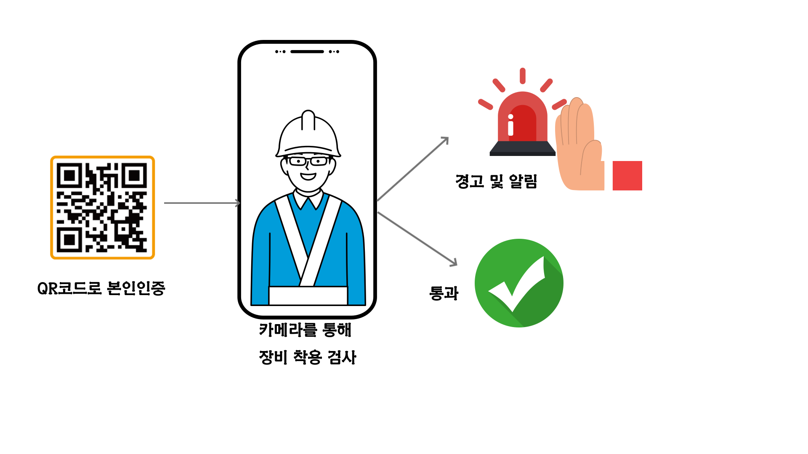
● ‘개인 안전 장비 착용 여부 점검 기록’ 및 ‘화재 시설 점검 기록’ 을
현장 관계자와 노동자 모두에게 보여주는 공간 제공
● 안전장비 착용 점검과 시설물 점검이 마무리가 되면 자동으로 엑셀파일이
날짜별로 공지됨
● 관리자는 점검 기록에 대한 정보를 부분 수정 가능하지만, 노동자는 열람 후
확인만 가능
● 회원 인식표를 QR로 제공
● 직원이 QR로 본인인증 후 카메라로 안전 장비 착용 여부 검사 진행
● 안전 장비 착용 검사가 통과되면 통과되었다고 표시 및 알림
● 안전 장비 착용 미흡 시 어느 부분이 부족한지 알림 및 경고음 발생

Slide 7





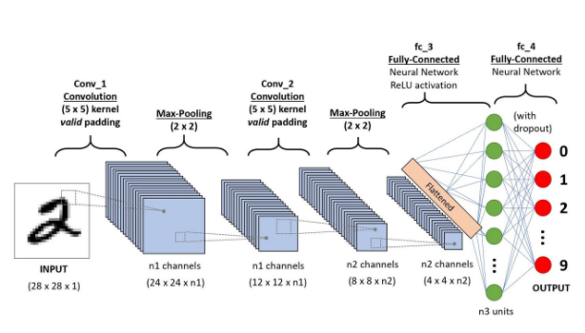
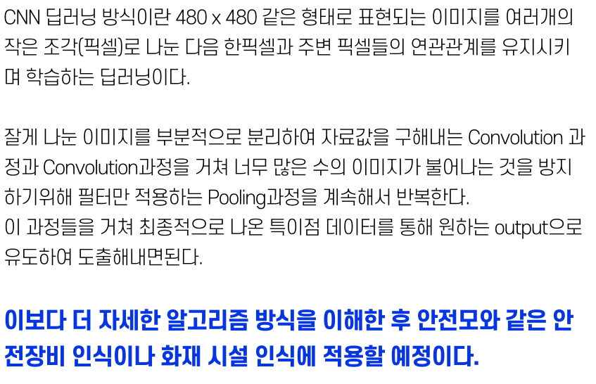

Slide 8




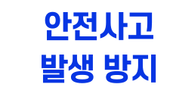
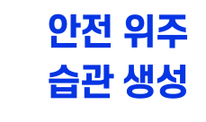
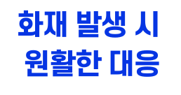
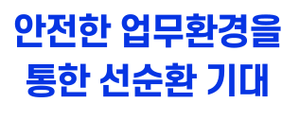

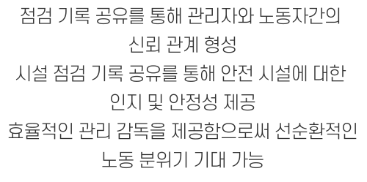
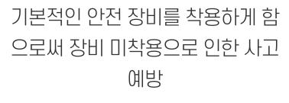
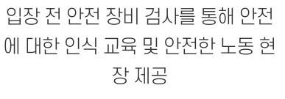
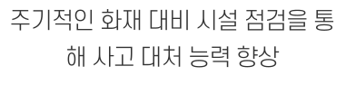

Slide 9










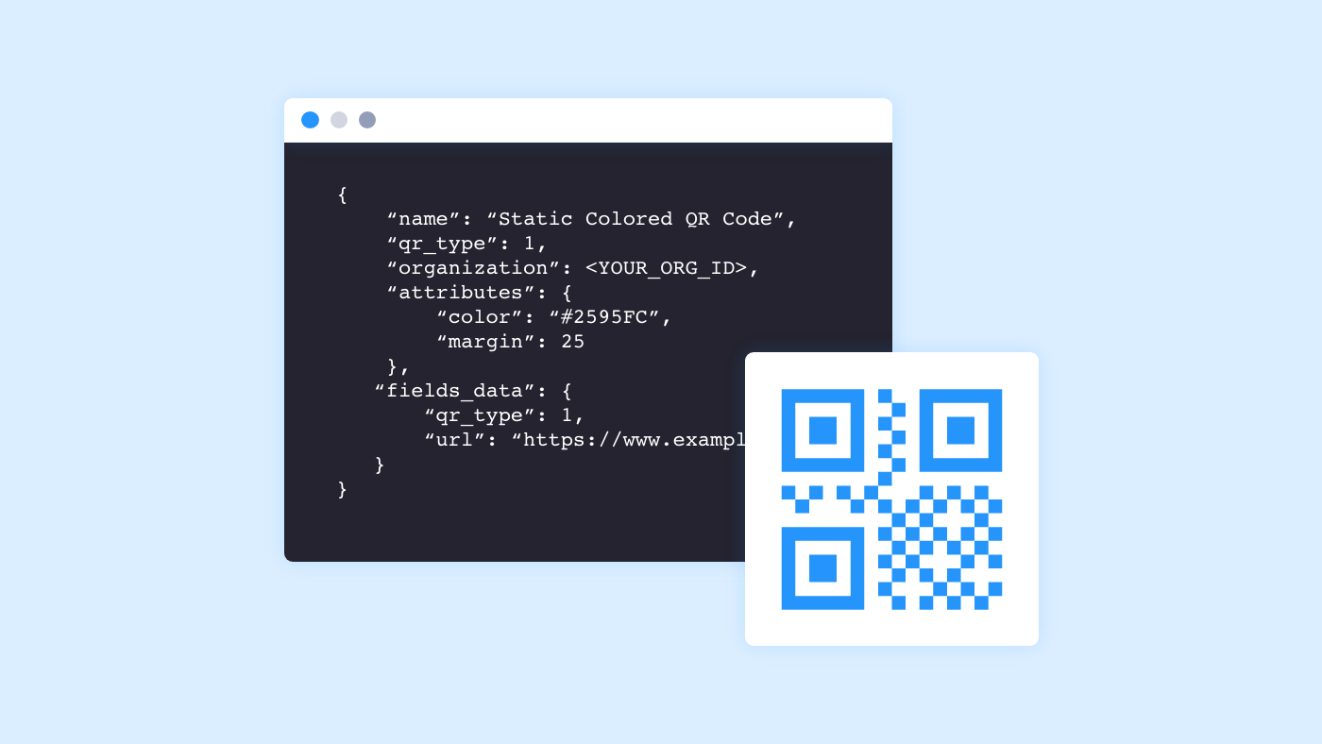






Slide 10





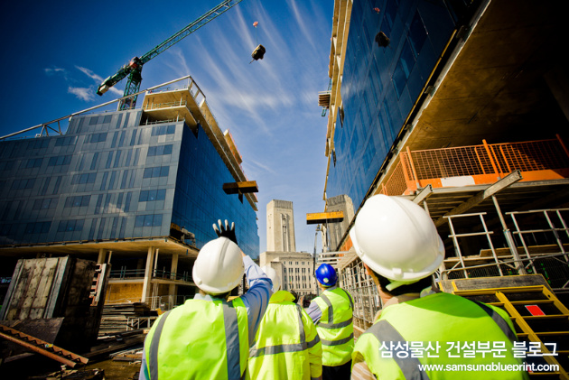

1. 유튜브 활용
건설 현장 노동자의 주 연령층이 자주 사용하는 유튜브를 이용할 예정
채널을 만들어 앱 사용법을 간단한 영상으로 제작하여 업로드할 예정
2. 건설 회사에 문의
건설 회사에 직접 이메일을 통하여 앱을 홍보하고, 초기 이용자를 위한 간단한 이벤트 제공
(ex, 초기 노동자 목록 입력)

